Slide 1
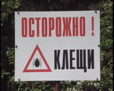
Осторожно: клещи! Весной и летом в лесу большую опасность могут представлять клещи, так как они являются переносчиками вируса клещевого энцефалита. Чтобы уберечься от нападения клещей, в качестве защиты лучше использовать одежду: курточку с капюшоном, брюки из плотной ткани. После пребывания в лесу нужно внимательно осмотреть тело и одежду.

Slide 2
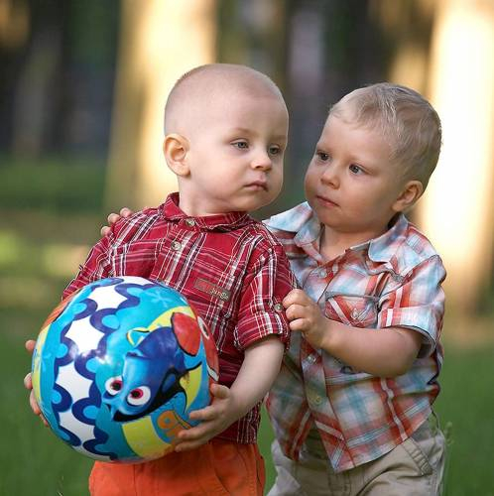
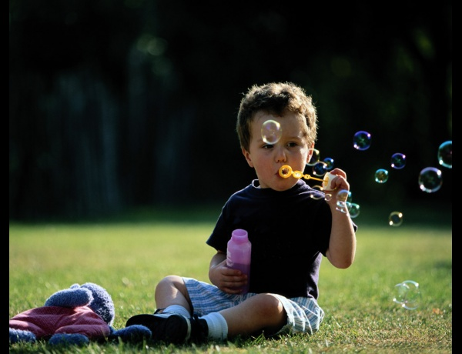
Чем занять детей на природе?
Детям очень интересно познавать окружающий мир. Поэтому обязательно выделите время, чтобы прогуляться с ребенком, рассказать ему о растениях, насекомых, птицах, животных, рыбах. Ознакомьте их с деревьями, попросите, чтобы дети показали известные им деревья.
Расскажите детям о том, как важно любить и беречь природу, о том, что нельзя рвать цветы, листья, ломать ветки деревьев, разорять птичьи гнезда, обижать животных. Объясните, что ветки для костра нужно собирать с земли. Расскажите, чем опасно удаляться глубоко в лес, о правилах безопасности на природе.
Возьмите с собой на природу мячик, если позволит местность, детям понравится запускать воздушного змея.
Для развлечения возьмите любимые игрушки, книжки, раскраски, мыльные пузыри, водные пистолеты, детскую палатку.

Slide 3
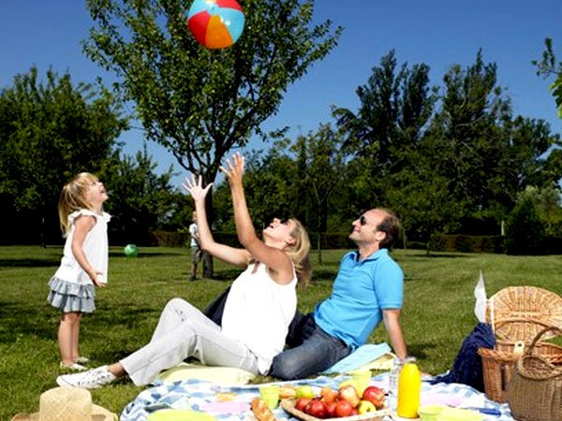
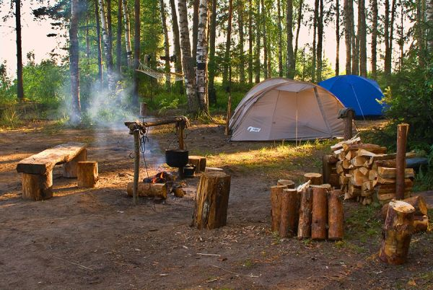
Чем кормить детей на природе?
Учтите, что на свежем воздухе аппетит усиливается. Поэтому для перекусов заранее запаситесь очищенной водой без газа, соками, печеньем, пирожками, бутербродами, овощами и фруктами.
Для лучшей сохранности продуктов хорошо использовать сумку-холодильник, пищевую фольгу, герметические контейнеры для пищи, термос.
Детям до 10 лет врачи не рекомендуют употреблять шашлык. Аналогом шашлыка может быть приготовленное мясо дома в духовке или мультиварке (пароварке), а также запеченное на природе в фольге. Для «детского» маринада лучше использовать сметану, кефир или кислый сок.

